Slide 1

Prevenzioni e Innovazioni Contro i Super Batteri

Slide 2

Prevenzione
L'organizzazione mondiale della sanità (WHO) promuove la riduzione e diffusione del "antimicrobical resistsance" (AMR).

Slide 3




Prevenzione: in che modo?
Una IPC (Infection Prevention and Control) è il modo più efficace per la prevenzione della diffusione del AMR. Le seguenti pratiche assicurano una IPC forte:
Igiene delle mani
Lavare le mani regolarmente con sapone per almeno 20 secondi.
Igiene respiratoria e buone pratiche di tosse
Coprire bocca e naso
Evitare di sputare negli spazi pubblici
Rimani informato
Rimanere aggiornato sugli avvisi sanitari.

Slide 4
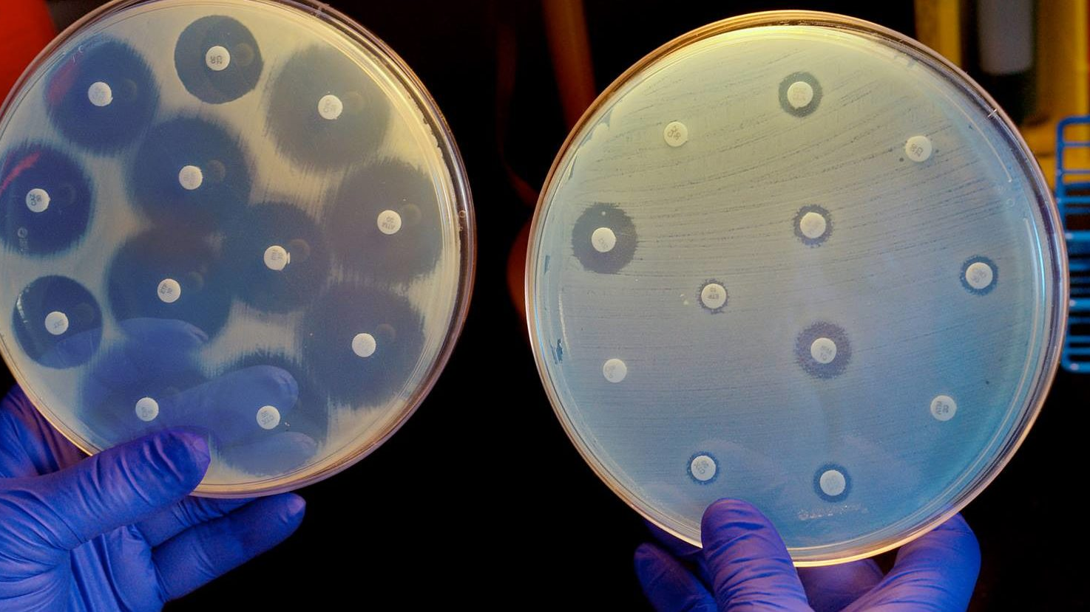
Innovazione Scientifiche
Gli antibiotici Novel

Slide 5
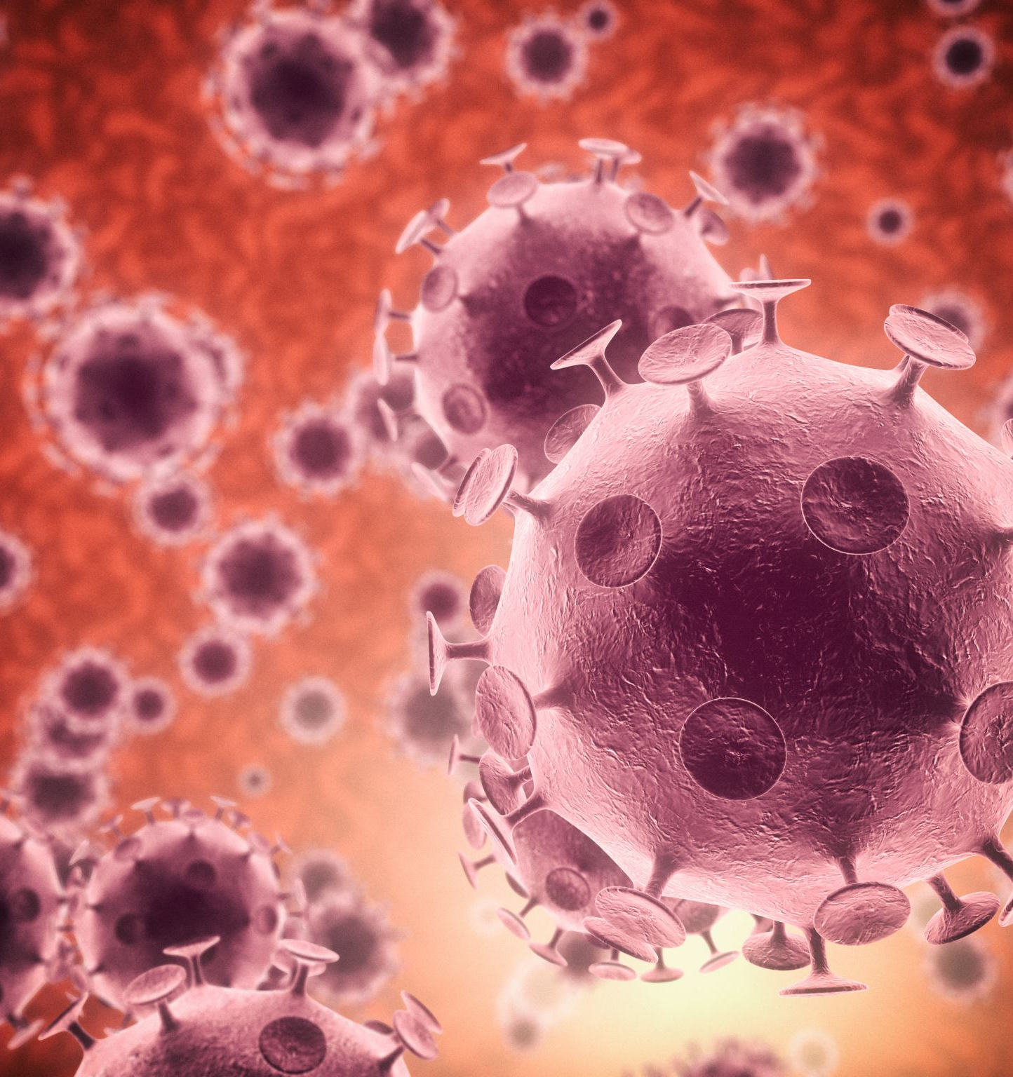
Classificazione
Un batterio può evolversi acquisendo livelli differenti di immunità. I principali termini sono:
1. PDR (Pandrug-Resistant)
- resistente a tutti possibili antibiotici, anche quelli usati per ultime risorse come la colistina.
2. MDR (Multidrug-Resistant)
- immunità da tre o più classi di antibiotici.
3. XDR (Extensively Drug-Resistant)
- immunità da quasi tutti antibiotici approvati.
4. MRSA (Methicilin-Resistant Staphylococcus aureus)
- rifermento allo Staphylococcus aureus mutato con immunità alla penicillina come la meticillina.

Slide 6
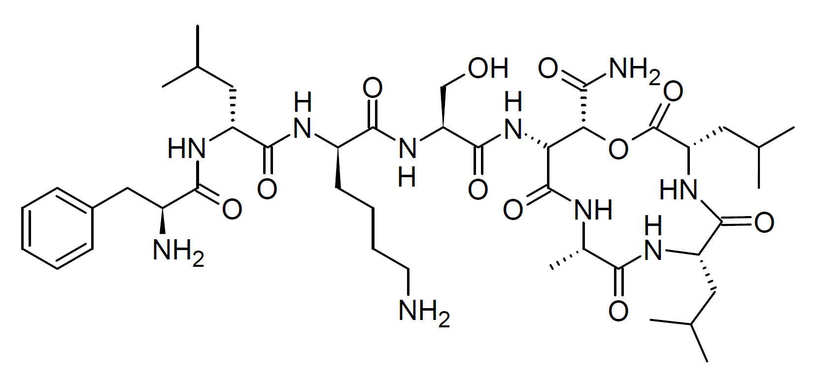
Antibiotici Novel: Clovibactin
Il clovibactin, un'innovazione scientifica (nuovo antibiotico) è molto potente e ha l'abilità di combattere numerosi super batteri gram-positivi da MDR mutazioni a PDR. Con limitazione contro i gram-negativi.

Slide 7
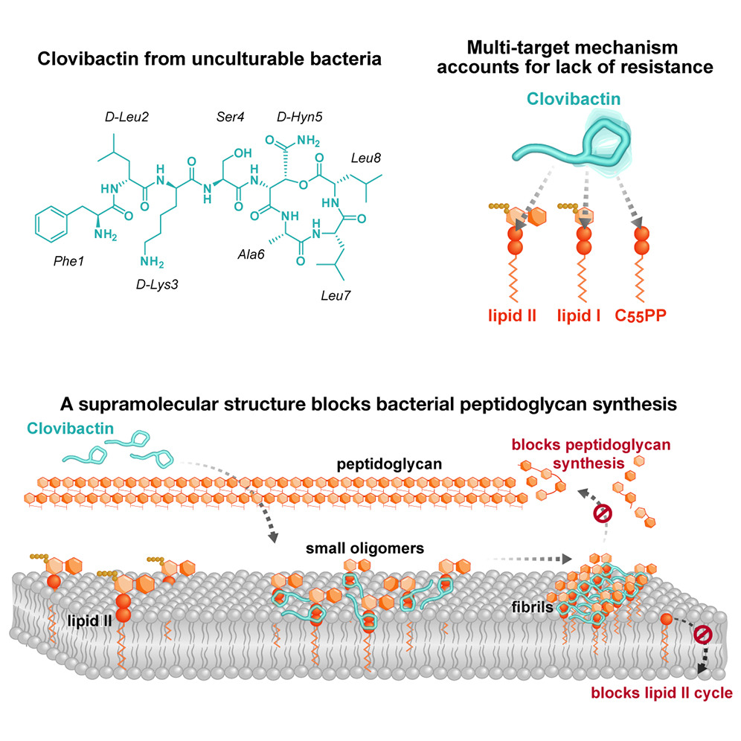
Clovibactin: Come funziona?
Il clovibactin blocca la sintesi naturale della parete cellulare del batterio in posizioni differenti penetrando la struttura peptidoglicano. Si lega specificamente al Lipido-II causando l'interruzione della sintesi della parete, indebolendolo e la lisi dopo il tempo.

Slide 8
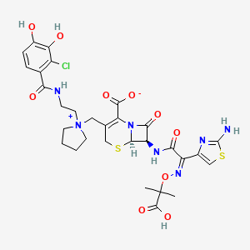
Antibiotici Novel: Cefiderocol
Il Cefiderocol è usato contro i super batteri gram-negativi e come il Clovibactin ed altri antibiotici Novel, disturbano la sintesi della parete cellulare del batterio.

Slide 9
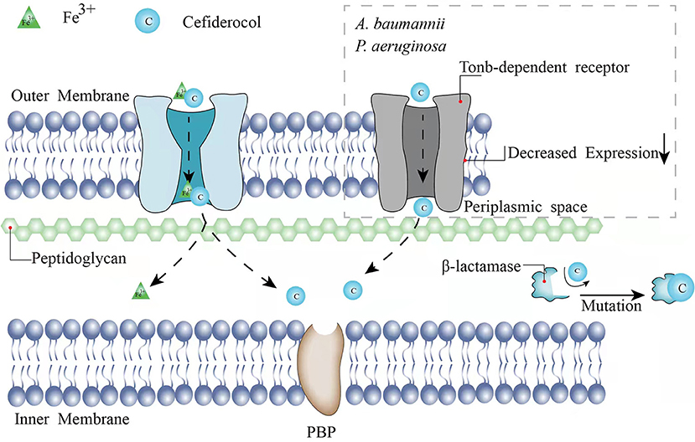
Cefiderocol: Come funziona?
Con un approccio furtivo, Cefiderocol riesce ad evitare enzimi degradanti e meccanismi di resistenza presenti. Ha una struttura simile ai siderofori che sono molecole usati per ottenere ferro dall'ambiente, il Cefiderocol riesce ad entrare senza essere scoperto da questa assomiglianza e si lega alle proteine responsabili alla sintesi della parete.

